Slide 1
Audit Carrefour
Magasin: Menzel Bourguiba
Le 17/09/2020
M Wissem ZANNED

Slide 2
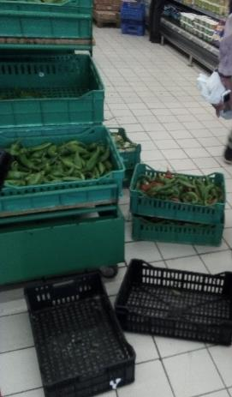
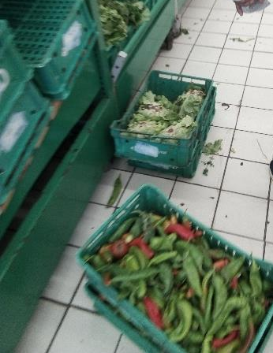
FLEG: Entreposage des caisses à même le sol.

Slide 3
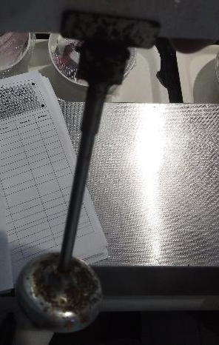
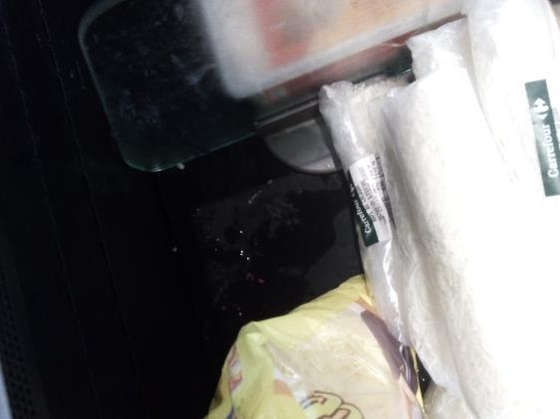
Charcuterie/fromage: Egouttage d’eau sur les produits exposés.
Les supports de balisage sont rouillés.

Slide 4
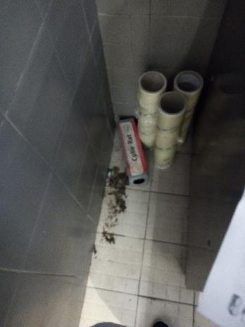
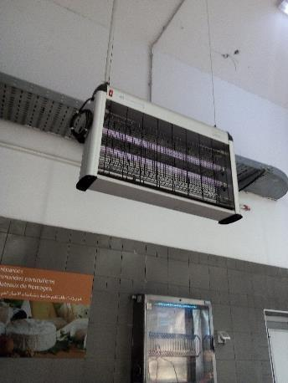
Charcuterie/fromage: Présence d’un porte-appât non fixé au sol. Le DEIV n’est pas fonctionnel.

Slide 5
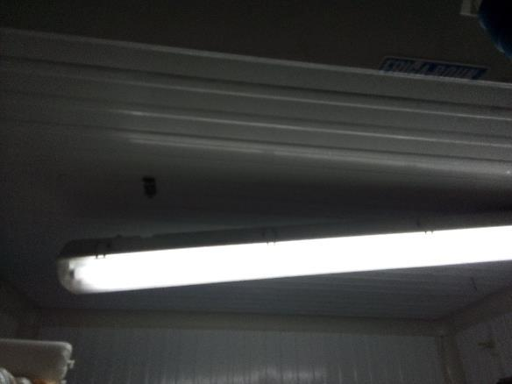
Volaille trad. : Le cache lumière est mal fixé au niveau de la chambre froide.

Slide 6
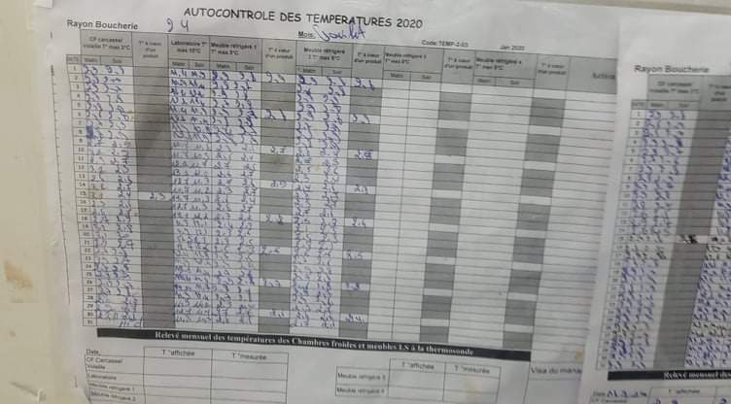
Boucherie: La vérification mensuelle par thermosonde n’est pas réalisée le mois de juillet.

Slide 7
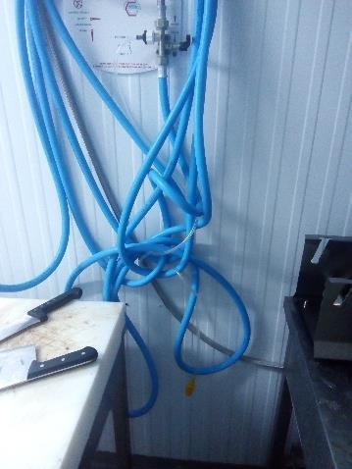
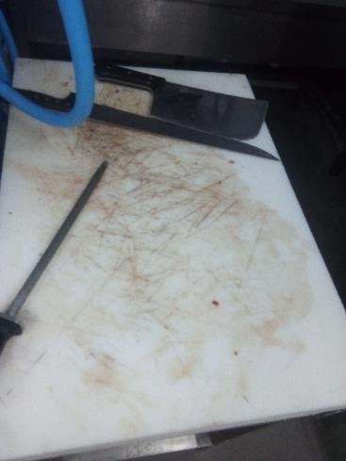
Boucherie: Le billot est fissuré. Absence de produit au niveau de la station de nettoyage.

Slide 8
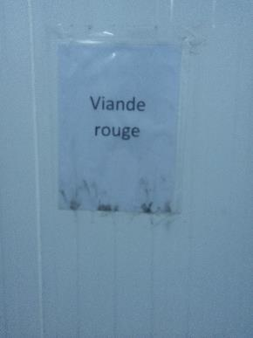
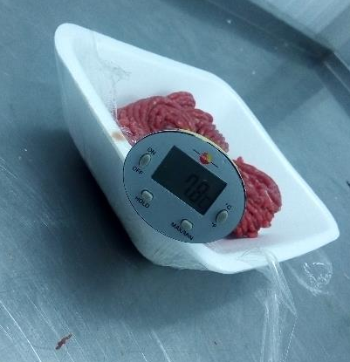
Labo Boucherie: Présence de piqûres de moisissures sur l’instruction. T° à cœur mesurée de la viande hachée= 7,8°C>2°C.

Slide 9
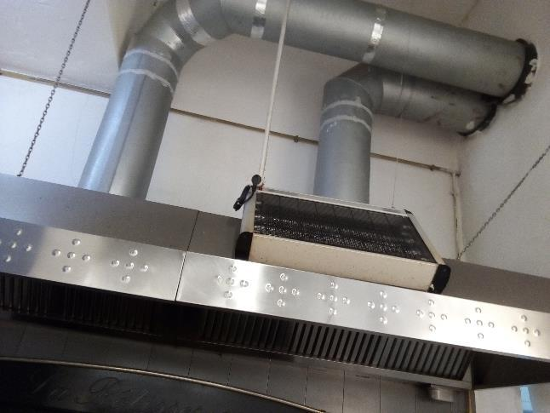
Traiteur: Le DEIV n ’est pas fonctionnel.

Slide 10
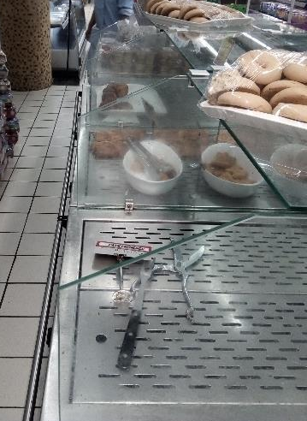
Traiteur: Protection partielle du meuble d’exposition.

Slide 11
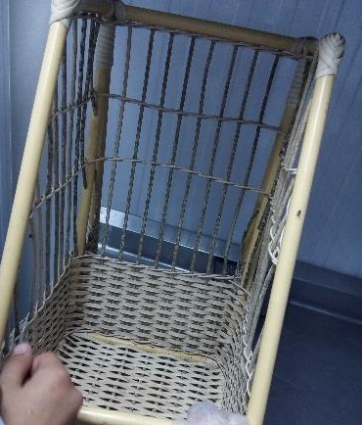
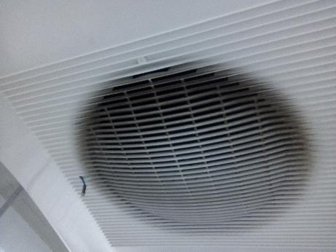
Laboratoire traiteur: Entreposage de caisses en rotin moisis. Présence de piqûres de moisissures au niveau de l’évaporateur.

Slide 12
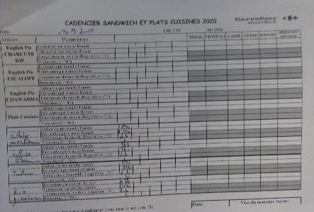
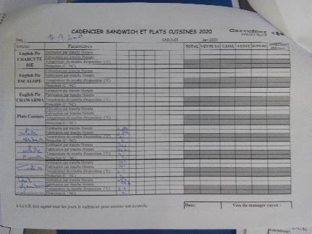
Traiteur: Les cadenciers sont partiellement remplis.

Slide 13
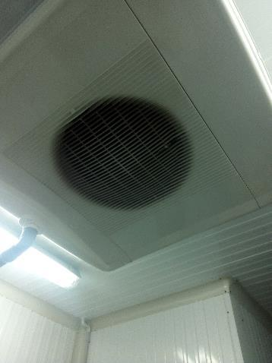
Labo Boucherie: Présence de piqûres au niveau de l’évaporateur.

Slide 14
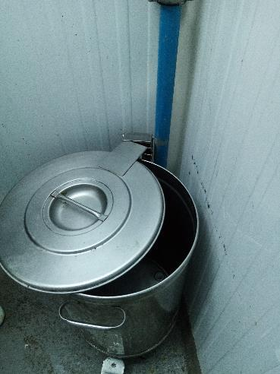
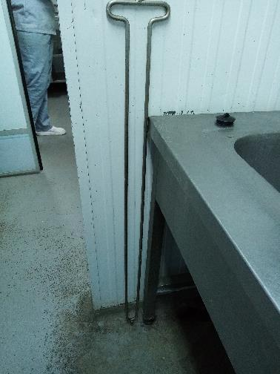
Labo traiteur: Le système d’ouverture à pédale de la poubelle est abîmée. Entreposage des broches à même le sol.

Slide 15
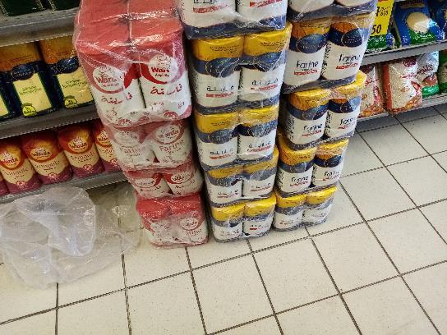
PGC: Entreposage de farine à même le sol.

Slide 16
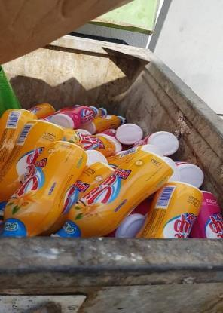
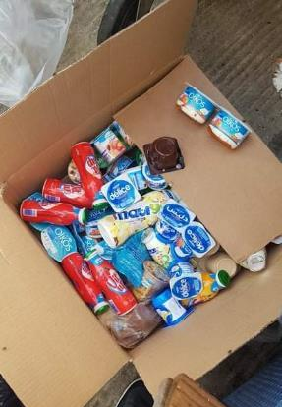
La procédure de destruction est partiellement appliquée.

Slide 17
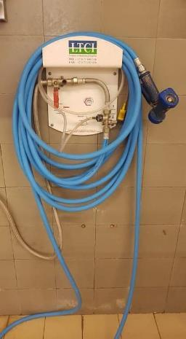
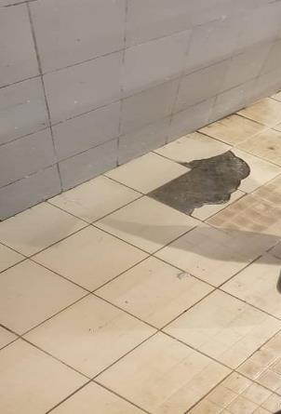
Poissonnerie: Présence de crevasses au sol. Absence de produit au niveau de la station de nettoyage.

Slide 18
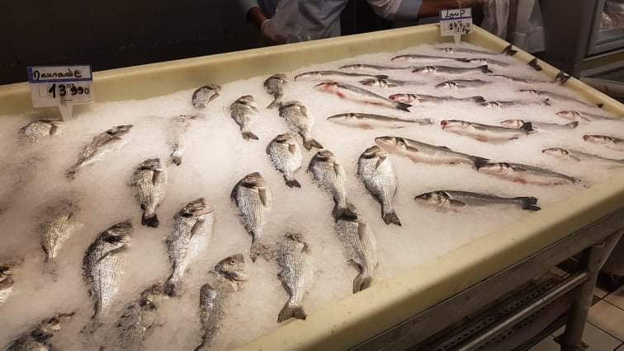
Poissonnerie: Manque des glaces pour les produits exposés.

